Slide 1
XDS.b + Blockchain
Petnathean Julled

Slide 2
Goal ของ Blockchain
ข้อมูลหลักฐานที่บันทึกแล้วเปลี่ยนไม่ได้ (Immutable Evidences)
บันทึกข้อมูล audit ความเคลื่อนไหว activity การแลกเปลี่ยนข้อมูลต่างๆ
กรณี รพ.ใด รพ.หนึ่ง เจอ incident ทำให้ data หายไป ตัว Blockchain อาจจะมีส่วนช่วยบอกได้ว่าอะไรหาย และจะหาทดแทนได้จากที่ไหนใน network บ้าง หรือจะวางแผน damage mitigation ได้อย่างไรบ้าง
ทำให้ รพ. เข้าถึงข้อมูลระหว่างกันได้ โดยไม่ต้องผ่านการ negotiate ที่ซับซ้อน
ลดความเสี่ยงจากปัญหาการพึ่งพา centralized party ในการเป็นสื่อกลางแลกเปลี่ยนข้อมูล และปัญหาการเป็น single point of failure

Slide 3
ทำอย่างไร?
ประยุกต์เอา Cross-Enterprise Document Sharing Profile (XDS.b) ซึ่งตีพิมพ์โดย IHE (Integrating Healthcare Enterprise) ที่เป็นองค์กรที่เน้นใช้มาตรฐานสากลทางการแพทย์ในการเชื่อมต่อโปรแกรมและเครื่องมือทางการแพทย์ เพื่อให้ใช้เวลาน้อยที่สุดในการเชื่อมต่อ
นำมาผนวกเข้ากับเทคโนโลยี Blockchain เพื่อนำเอาคุณสมบัติ immutable, distributed, decentralized มาเสริมศักยภาพของ IHE Profile ตัวนี้

Slide 4
Previous Work
.. | MedRec | MayoClinic | Global EHR Idea | Our approach
Blockchain purpose | History tracking | Access point | Distributed and secured coordination hub aka global scale EHR | History tracking and access point
How? | Record “patient-provider relationship” that about patient care history | Access point for healthcare information sharing between hospital using FHIR URLs | - | Implement IHE XDS.b Profile which apply Document Registry to Blockchain, allow patient care history sharing between hospital
Platform | Ethereum | - | - | (Possibly, NDID)
Based on | Symmetrical Cryptographic Key Schematic | Fast Healthcare Interoperability (FHIR) | - | Cross-Enterprise Document Sharing (XDS.b) from IHE

Slide 5
Previous Work
.. | MedRec | MayoClinic | Global EHR Idea | Our approach
What publish on Blockchain? | Patient-Provider Relationship (Represent interaction history between patients and healthcare providers) | FHIR Profile FHIR URLs | Predict that it should contain smart contract for: Create new record Process access request | Document registry transaction Document registry search contract Document registry access request Document retrieval transaction
Where actual data locate? | Not link to actual data | Healthcare information pool (Data storage preferred by each organization, outside Blockchain) | - | Document repository (Data storage preferred by each organization, outside Blockchain )

Slide 6
Previous Work
.. | MedRec | MayoClinic | Global EHR Idea | Our approach
Who control data? | Allow patient control over their own data (Hospital need consent from patient to access their data) | Organization who generated the data have control over that data | Patient should have control over their own data (via Blockchain Wallet) | Hospital have control over data they generated Need consent from patient to access their data
Patient Identifier | Use eth address as patient identifier | Based on FHIR Blockchain address | - | Based on IHE
Who want to access data? | Healthcare services provider | Healthcare services provider | Healthcare services provider | Healthcare services provider
Transaction discovery | Based on eth address (Remember related identity locally) | Secure Index (Encrypted index) | - | Transaction’s address search using specified index

Slide 7
Previous Work
.. | MedRec | MayoClinic | Global EHR Idea | Our approach
Consensus | (Based on Ethereum) Proof of Work Proof of Stake | Proof of Interoperability (Random election + validate FHIR profile) | - | Possible: Proof of Stake Practical Byzantine False Tolerance (PBFT)
Miner/Validator reward | Anonymized data for research and data-mining as reward bounty for Blockchain miner/validator | Not require (As each hospital willingly participate in Blockchain to gain benefit from it) | - | Not require (As each hospital willingly participate in Blockchain to gain benefit from it)
Participate node | Healthcare institutions and academy | Healthcare organizations | Healthcare organizations | Healthcare organizations

Slide 8
Cross-Enterprise Document Sharing (XDS.b)
เนื้อหาสำคัญของ Profile นี่คือ การใช้ actor ที่เรียกว่า Document Registry เป็นสื่อกลาง ที่ช่วยบันทึกว่ามี document อะไรบ้าง ของผู้ป่วยคนไหน ถูกบันทึกอยู่ที่โรงพยาบาลไหนบ้าง
คำว่า actor ในที่นี้อาจจะใช้เป็นตัวแทนของ operation unit, software, หรือ machine ที่อาจจะแปรผันไปตามสภาพงานของหน่วยนั้นๆภายในโรงพยาบาล
โดย actor สำคัญที่พูดถึงใน profile นี้คือ
Document Registry ทำหน้าที่บันทึกรายการ document และ metadata ที่สัมพันธ์กันทั้งหมดที่มีในระบบ และแชร์กับองค์กรอื่นๆ
Document Consumer คือผู้ที่ต้องการเข้าถึงข้อมูล ซึ่งอาจจะเป็น โรงพยาบาล คลินิก หรือเจ้าหน้าที่
Document Repository คือที่ที่เก็บข้อมูลตัวจริงเอาไว้
Document Source คือแหล่งกำเนิดข้อมูล เช่น เครื่อง X-ray, เครื่อง MRI, คอมพิวเตอร์ประจำห้องตรวจ, software บันทึกผลการตรวจ เป็นต้น
Patient Identity Source ทำหน้าที่อ้างอิง ID ผู้ป่วยภายในระบบ เช่น เวชระเบียน หรือ 3rd party ที่ถูกจัดให้มาดูแลส่วนนี้
**ในสภาพแวดล้อมจริง actor แต่ละตัวอาจจะอยู่ใน machine เดียวกัน หรือแยกจากกันก็ได้ ขึ้นอยู่กับสภาพแวดล้อมการใช้งาน
บทบาทสำคัญของ IHE Profile คือการวางลำดับการทำงานของ actor แต่ละตัว และกำหนด format กลางที่ใช้ในการส่งข้อมูลระหว่างกัน ซึ่งมีผลเน้นให้แต่ละองค์กร แต่ละหน่วย ทำงานร่วมกันได้ อย่างมีประสิทธิภาพ ในสภาพแวดล้อมจำเพาะของงานทางการแพทย์

Slide 9
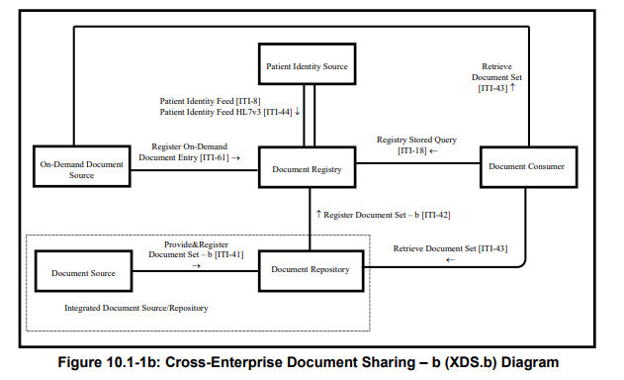

Slide 10
ตัวอย่างการทำงานของ Document Registry
Mr.Bob รู้สึกปวดตามตัว จึงไป รพ.A แล้วทำการตรวจ X-ray แล้วหมอวินิจฉัยว่าปวดกล้ามเนื้อธรรมดา เดี๋ยวหาย วันต่อมา Mr.Bob ยังปวดอยู่ ไม่มั่นใจเลยไป รพ.B หมอมองว่าต้องตรวจ X-ray แต่ว่า การตรวจ X-ray บ่อยๆอาจส่งผลต่อสุขภาพคนไข้ รพ.B จึงอยากรู้ว่า ในช่วงระยะเวลาใกล้ๆนี้ Mr.Bob เคยตรวจ X-ray ที่ไหนมั้ย ก็ไปดูใน Document Registry แล้วพบว่า Mr.Bob เคยไป รพ.A มาแล้ว และเคยตรวจ X-ray ไว้ ใช้ได้เหมือนกัน ข้อมูลชุดนี้ถูกบันทึกไว้ที่ Document Repository ของ รพ.A
รพ.B จึงทำการขอไฟล์จาก Document Repository ที่ รพ.A ไป เพื่อใช้ในการรักษา Mr.Bob

Slide 11
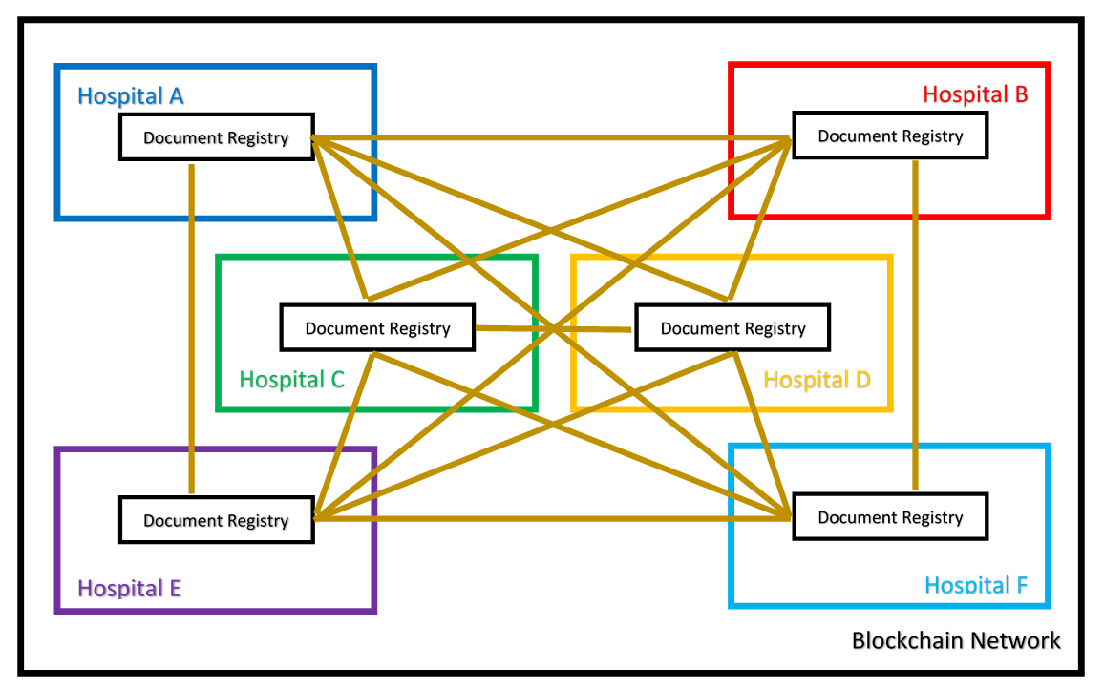

Slide 12
องค์ประกอบ Blockchain ที่คิดไว้
Main Smart Contract
Smart contract บันทึก registry (พร้อม query receptor)
บันทึกข้อมูล metadata ของ document ลงไปบน transaction
ต้องตอบสนองต่อ search contract ที่ระบุ index ตรงกัน
Smart contract registry query (search contract)
Search หา index ที่ตรงกันแล้ว return transaction ID
เมื่อได้รับ transaction ID ของข้อมูล document ที่ต้องการ จึงส่ง smart contract มาขอให้ return ข้อมูลใน transaction นั้นๆ เพื่อนำไปใช้สำหรับ Document Retrieval จากที่เก็บต่อไป

Slide 13
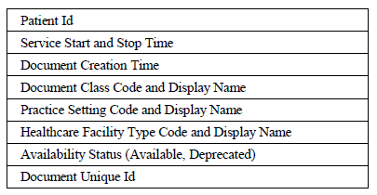
Index สำหรับที่ใช้กับ search contract

Slide 14
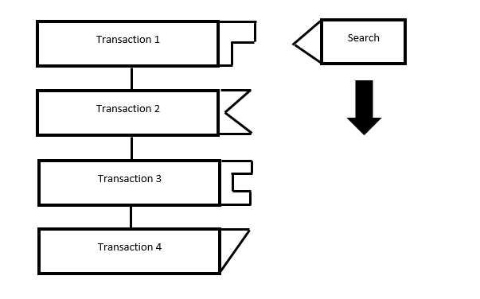
ฝั่ง transaction ที่เก็บ meta data ของ document ถูกโปรแกรมไว้ให้ตอบสนองต่อ search contract ที่ระบุ index ตรงกับตนเท่านั้น
ฝั่ง search contract ต้องระบุ index ที่ตรงกัน เพื่อหา
อาจจะไม่จำเป็นต้องตรงเป้ะทุก index แค่อาจจะต้องมีอย่างใดอย่างหนึ่ง
เมื่อ search ตรงกัน จะ return list ของ transaction ID ที่พบ เพื่อใช้ในการสร้าง contract มาร้องขอให้ return ข้อมูลภายใน transaction ที่ระบุ
ได้รับแรงบันดาลใจจากระบบ cell receptor – antigen ของสิ่งมีชีวิต

Slide 15
องค์ประกอบ Blockchain ที่คิดไว้
Additional Smart Contract
Document retrieval record
เมื่อเกิดการร้องขอการแลกเปลี่ยนข้อมูลเกิดขึ้น ตัว Blockchain ควรจะมีส่วนช่วยบันทึกสิ่งที่เกิดขึ้นด้วย เพราะมีโอกาสที่ข้อมูล action ดังกล่าวอาจจะมีประโยชน์ เมื่อเกิดเหตุการณ์ไม่คาดฝัน หรือ incident บางอย่างขึ้น
อาจจะใช้วิธีการทำ smart contract มาให้อยู่ในรูปคล้าย access point ตรงกลางเพื่อการแลกเปลี่ยนข้อมูล เช่น Document Repository generate one-time access URLs แล้วส่งให้ Document Cosumer ผ่าน Smart Contract โดยต้องใช้ Symmetrical key ระหว่างกันในการเข้าถึง URL นี้ ก็จะแกมบังคับให้การเข้าถึงข้อมูลโดย Document Consumer ต้องถูกบันทึกบน Blockchain เป็นต้น
Data Access Consent โดยผู้ป่วย
นอกจากปฏิสัมพันธ์ระหว่าง Document Registry, Document Repository, และ Document Consumer แล้ว ใน trend ของ healthcare Blockchain ยังมีประเด็นของการทำอย่างไรให้ตัวผู้ป่วยได้รับทราบว่ามีการเข้าถึงข้อมูลของตนด้วย
อาจจะปรับเพิ่ม smart contract ในส่วนของ Document Retrieval ที่จะต้องได้รับ consent จากฝั่งผู้ป่วยด้วย จึงจะเข้าถึงได้
อย่างไรก็ตาม กรณีเคสฉุกเฉิน ที่ผู้ป่วยอาจจะไม่สามารถรับรู้หรือ consent ได้ ควรจะถูกมาร์คไว้ว่าเป็นฉุกเฉินเฉพาะเคส และมีผลการดำเนินการนอก Blockchain แทน เช่น การดำเนินคดีทางกฎหมาย หากพบว่าเป็นการใช้การเข้าถึงฉุกเฉิน ที่ไม่ถูกต้อง

Slide 16
องค์ประกอบ Blockchain ที่คิดไว้
Additional Smart Contract
Patient Identity Feed
โรงพยาบาลที่เข้าร่วมใน network จำเป็นที่จะต้องสื่อสารกันด้วย patient identity ที่ตรงกัน
อาจจะเริ่มด้วยการใช้ global ID ที่ช่วยให้ทุกโรงพยาบาลเข้าใจ patient ID ตรงกัน
smart contract อาจจะมีบทบาทในการ verify ได้ว่า patient ID ที่ใช้ สามารถเข้าใจระหว่างกันได้ทั้งหมด
หรืออีก approach หนึ่ง คือใช้ smart contract เป็นสื่อกลาง identify เชื่อมโยง ID เข้าด้วยกัน

Slide 17
Additional requirement
ต้องการ consensus ที่ค่อนข้างรวดเร็วกว่า Proof of Work เนื่องจากต้องการลดทรัพยากรที่ต้องใช้กับระบบ และย่นระยะเวลาการ publish ให้เหมาะกับงานในโรงพยาบาลให้ได้มากที่สุด
อาจจะเป็น PBFT หรือ Proof of Stake หรือแบบอื่นที่อาจจะเหมาะสมกว่า
Node ที่จะเข้ามาร่วมคือ โรงพยาบาล, ผู้ให้บริการทางการแพทย์, คลินิก ซึ่งต้องผ่านการยืนยันอะไรบางอย่าง เพื่อเข้ามามีส่วนร่วมใน Blockchain network
และอาจจะมี Wallet Node เป็นผู้ป่วยด้วย เพื่อเข้ามามีบทบาทในส่วนของ data consent

Slide 18
Proof of Interoperability
ในงานที่ตีพิมพ์โดย Mayo Clinic มีการเสนอถึงการใช้สิ่งที่เรียกว่า Proof of Interoperability มาแทนที่ Proof of Work
เป้าหมายของแนวคิดนี้คือการลดการใช้ทรัพยากรคอมพิวเตอร์โดยสิ้นเปลือง มาใช้ทำให้มีประโยชน์มากขึ้น
หลักการสำคัญคือ
ทั้ง network จะช่วยกัน generate random number ออกมา แล้วส่งไปที่ validator รอบปัจจุบัน
Node ที่มี ID ใกล้เคียงกับ generated random number ส่วนใหญ่ที่สุด จะได้รับการ elect เป็น validator ในรอบของ Block ต่อไป
ทุก node จะส่ง transaction ในรอบปัจจุบันของตนไปที่ validator node ที่ถูกเลือก
Validator ทำหน้าที่ตรวจสอบว่า transaction ที่ถูกส่งมา ทำงานร่วมกับคนอื่นในระบบได้หรือไม่ ถ้าได้ ให้ผ่าน ถ้าไม่ได้ ก็ reject
จากนั้น validator call vote หา validator รอบต่อไป และบันทึกผลโหวตของรอบปัจจุบันเข้าไปใน Blockchain ด้วย
Validator ทำการ hash Block และ publish ไปให้ทุก node
อย่างไรก็ตาม concept นี้ยังเป็นเพียงไอเดียหนึ่งที่ถูกเสนอ ยังไม่ได้รับการทดลองใช้งานจริง

Slide 19
Discussion with P’Chakan
หากมองลงไปในเรื่องของการ implement
Concept ของ Smart Contract ที่กล่าวมา เป็นไปได้หรือไม่?
Concept โดยรวมโอเคแล้ว คิดมาหลายมุมดี มีความเป็นไปได้
Blockchain platform ไหนที่เหมาะกับงานนี้, Ethereum เหมาะหรือไม่?
Ethereum อาจจะไม่เหมาะกับงานนี้ เพราะถูกสร้างมาให้เป็น public Blockchain
อีกด้านหนึ่ง ถ้าพิจารณานำ project NDID มาปรับใช้ ก็มีความเป็นไปได้
มองข้ามอะไรไปหรือไม่?
ใครมีสิทธิ์ query บ้าง และมี control อย่างไร
Consensus ที่เหมาะสมอาจจะเป็นแบบไหน? มีแนะนำไหมครับ
PBFT หรือ Proof of Stake
Proof of Interoperability เป็นไปได้แค่ไหน?
มีการป้องกันเรื่อง gen random เข้าข้างตัวเองเพื่อควบคุมผลลัพธ์ในการ vote ได้อย่างไร?
Proof of Interoperability อาจจะยังยากไป สำหรับการนำมาใช้จริง ในงานนี้
Concept โดยรวม ยังมีส่วนไหนที่มองว่ายังบกพร่อง หรือเป็นปัญหาอยู่หรือไม่?
กรณีฉุกเฉินใครเป็นคนมาร์ค ทำไมต้องอยู่นอกบล็อกเชน ใช้ multi-sign หรือ threshold scheme ช่วยได้ไหม
consent ทำอย่างไร จะรู้ได้ไงว่าเป็นคนป่วยตัวจริงให้ consent

Slide 20
Overview on project NDID
From the whitepaper:
The Digital Identity Platform is intended to provide a flexible and highly secured method of self-identification for any Thai citizen personal. The platform must be able to leverage any reliable identity the user currently holds. Examples of reliable identity could be, for example, Citizen Id, Bank Accounts, Passport Number, Tax ID, Biometric Data.
The users will interact with a Relying Party (RP) to receive services – offline or online. In order to successfully receive the services, the users are obliged to prove their identities in the form of online or offline identity confirmation with any available Identity Provider (IdP) who hold their identities.
An Authoritative Source (AS) is considered as Source of Truth for any information relevant to the users. There are currently multiple Source of Truth entities. Each entity may keep one or multiple classification of user information. The RP can request more user information from AS, if necessary, under the permission granted by the users.

Slide 21
Overview on project NDID
How project NDID can possibly be modified to be used in our work
Previously, we tried to use Ethereum for our implementation. The problem is that Ethereum was made for public network. Private network only available in Ethereum test net which is buggy and unstable.
Project NDID was built to be used within known network. So the platform should be more compatible to our work.
We may need to edit smart contract.
The project seem to based on Docker and JSON-RPC as its backbone
However, not found yet that where we can modify it to use in our work.
Now working on it…

Slide 22
If Ethereum
Smart Contract based on Solidity.
Compile using Remix IDE or Solc IDE
Receive EVM bytecode and ABI (Application Binary Interface)
Received ABI interact with javascript code via Web3js API
Ethereum was made to be public Blockchain and compatible with Proof of Work consensus by default
We may create private Blockchain using Ethereum testnet but, It can only be used for temporal demonstration.
Private Ethereum Blockchain is not practical in actual case.

Slide 23
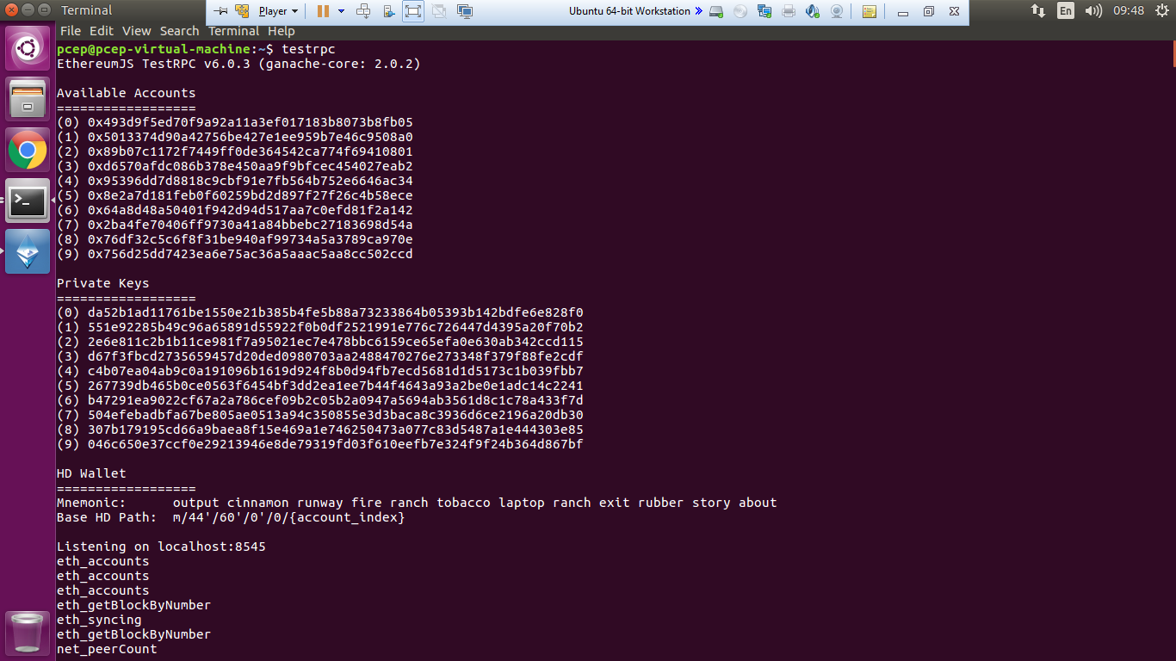
This is ‘testrpc’ which act like- Ethereum Blockchain emulator
We usually try our new smart contract here
However, there are some different inside that cause smart contract to sometimes work in testrpc but not work in actual chain or otherwise

Slide 24
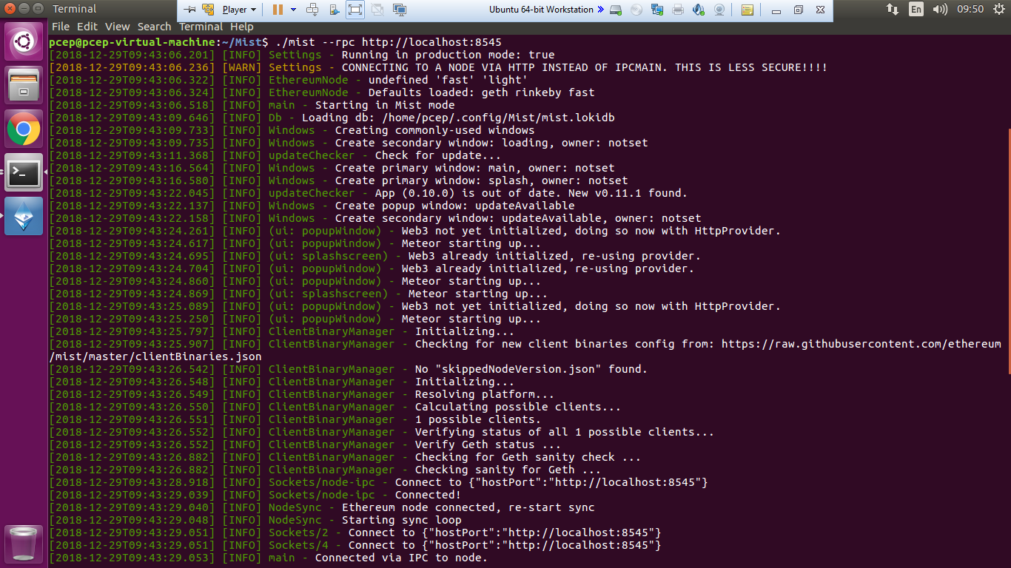
This is how we connect testrpc to Ethereum UI client called ‘Mist’

Slide 25
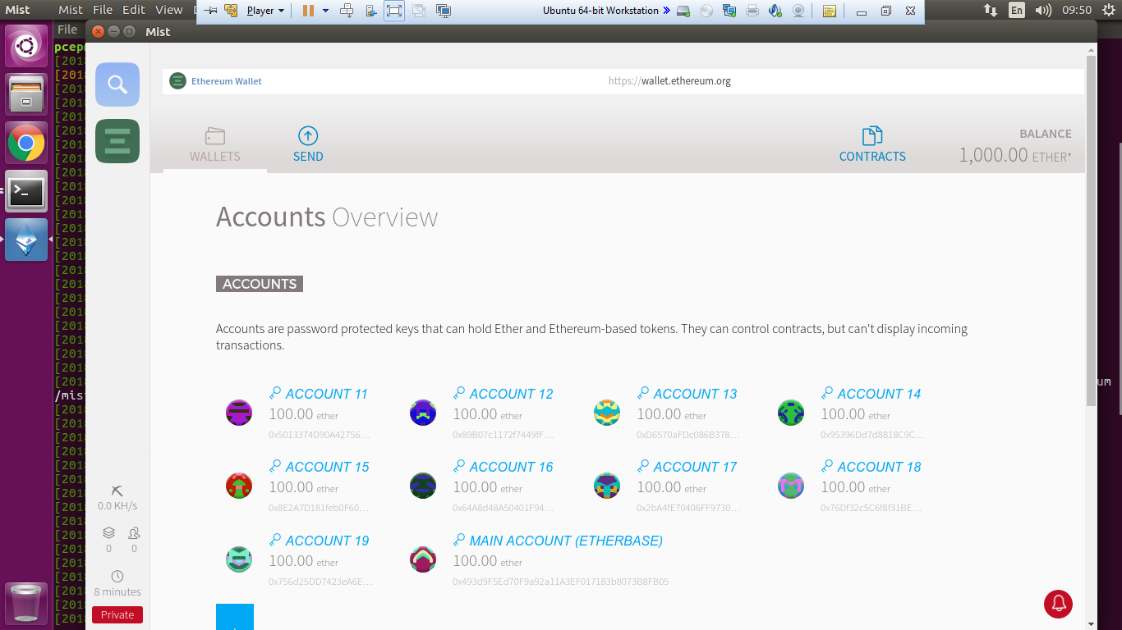
This is Mist
The client tell us what is going on inside the Blockchain

Slide 26
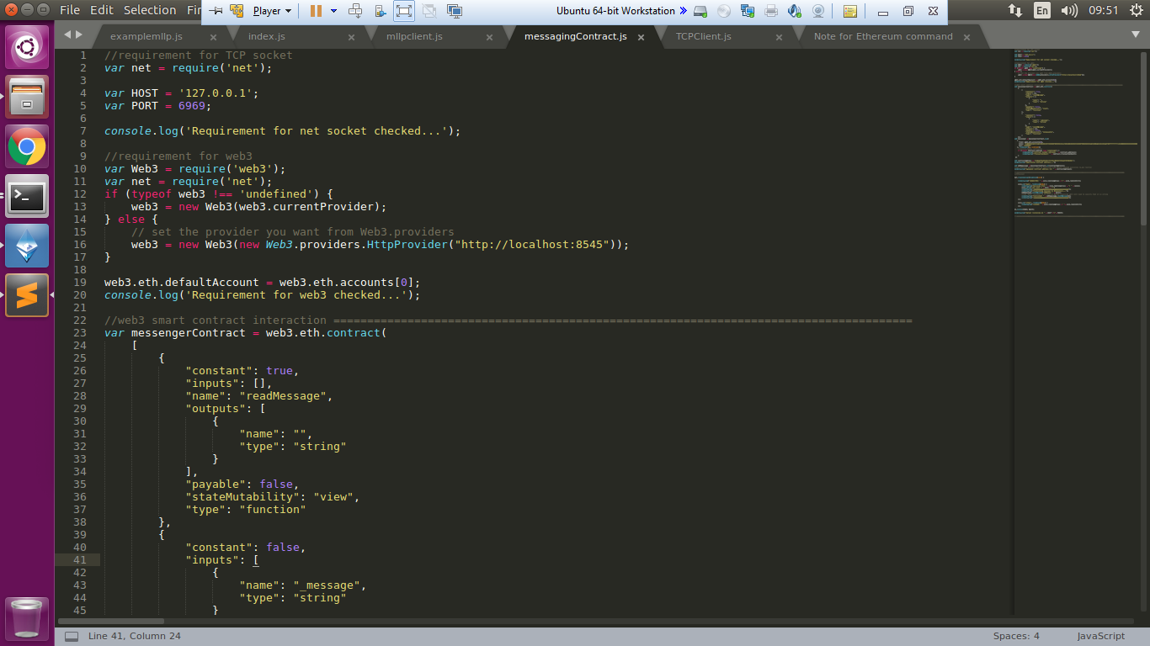
This is javascript code that let us create smart contract on selected Ethereum Blockchain via Web3js API

Slide 27
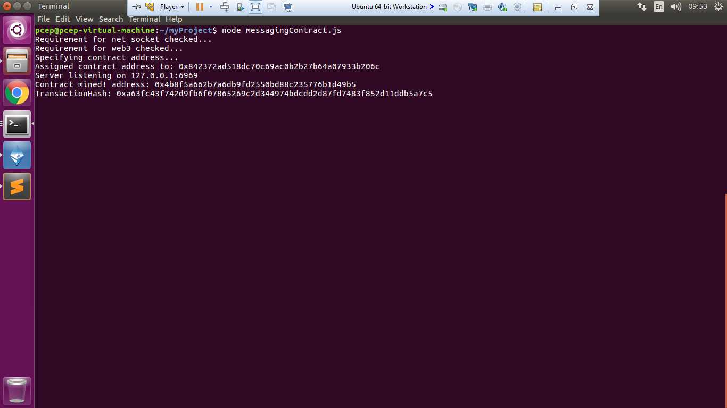
Try execute code that publish message keeper contract
This code wait for incoming message on TCP port
After received message, it pass the message to message keeper contract and publish it to the Blockchain
This code will also tell us what message it published to the Blockchain

Slide 28
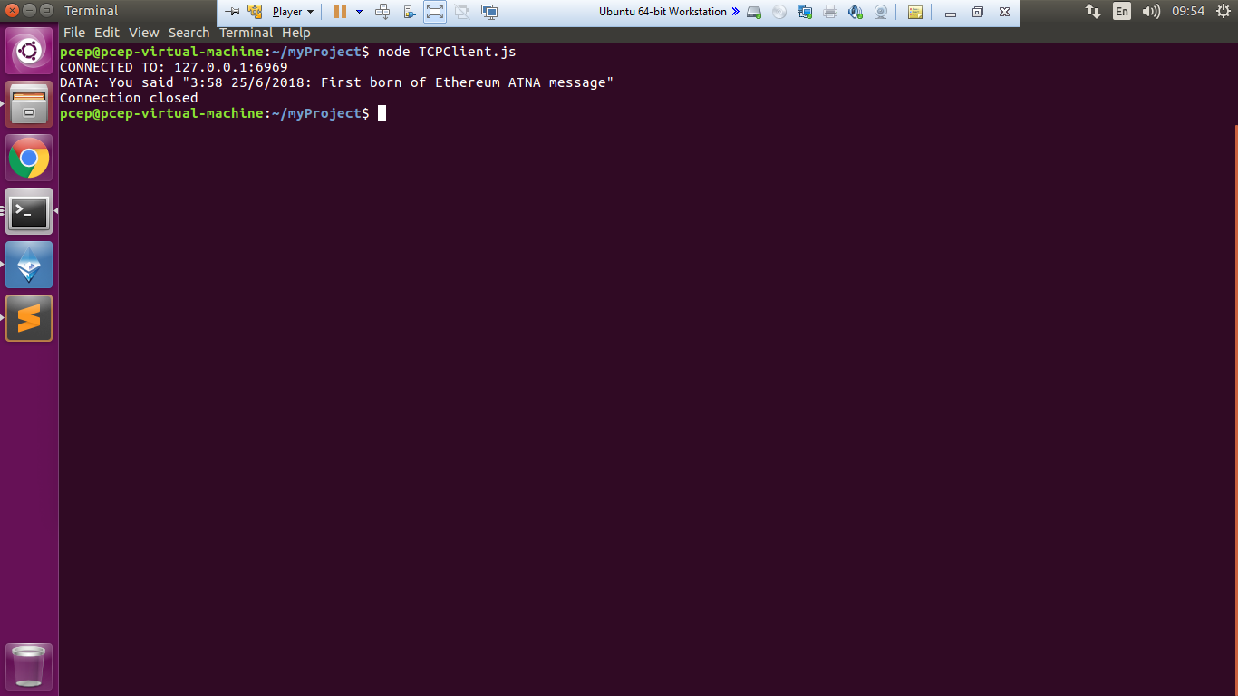
Sent message via TCP socket

Slide 29
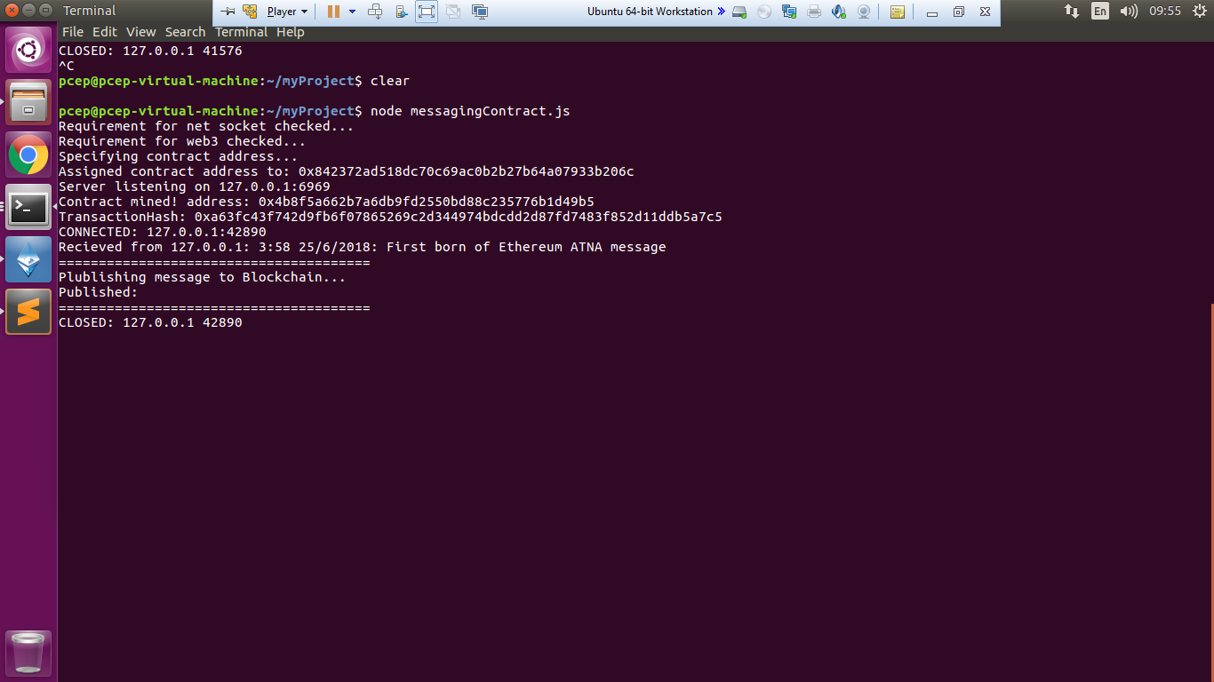
Messages didn’t make it to the chain for unknown reason
(It previously work!)

Slide 30
If NDID
Smart Contract based on Go
Tendermint bundled with ABCI app
Appreciated by P’Chakan to use this instead of Ethereum
Need to understand how Docker Compose work first, before understand how each component work.

Slide 31
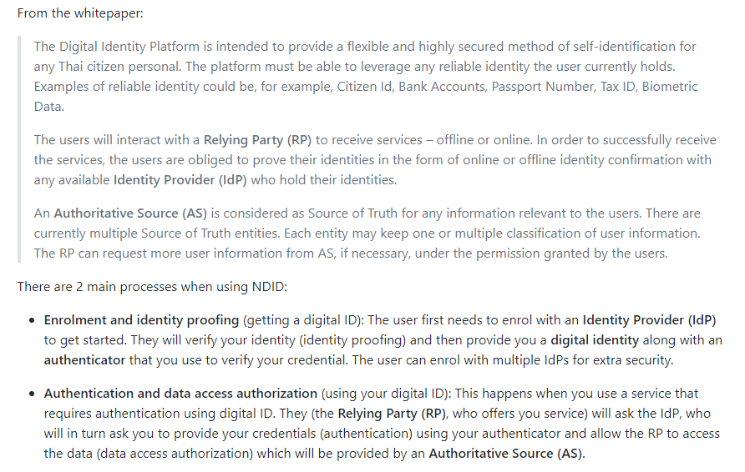

Slide 32
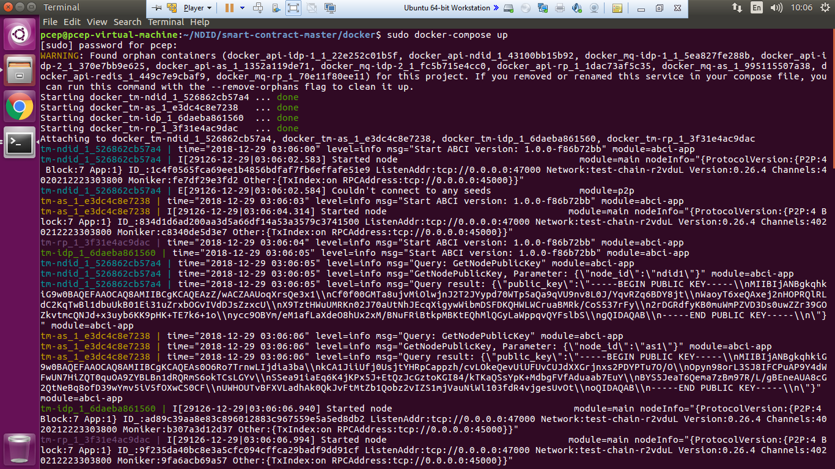
Initiate ‘smart-contract-master’ with Docker Compose

Slide 33
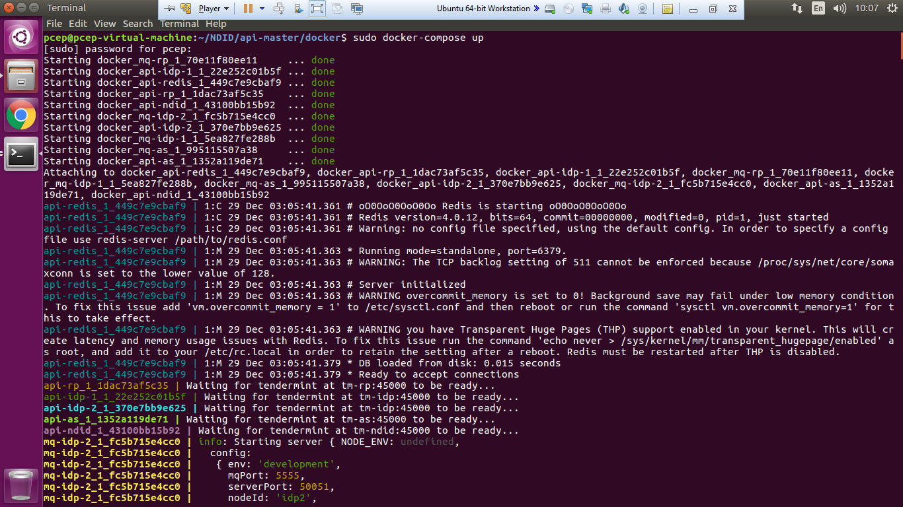
Initiate ‘api-master’ with Docker Compose

Slide 34
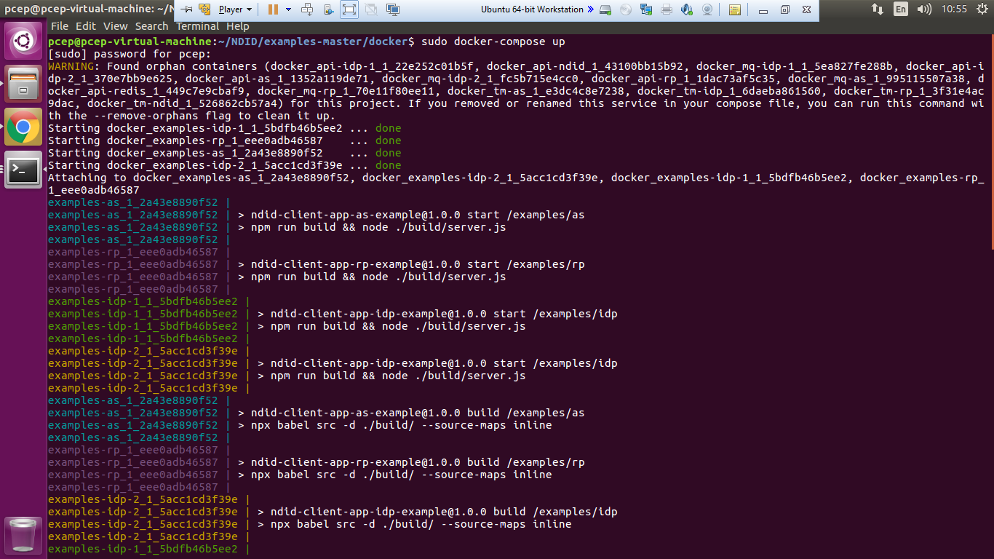
Initiate ‘examples-master’ with Docker Compose

Slide 35
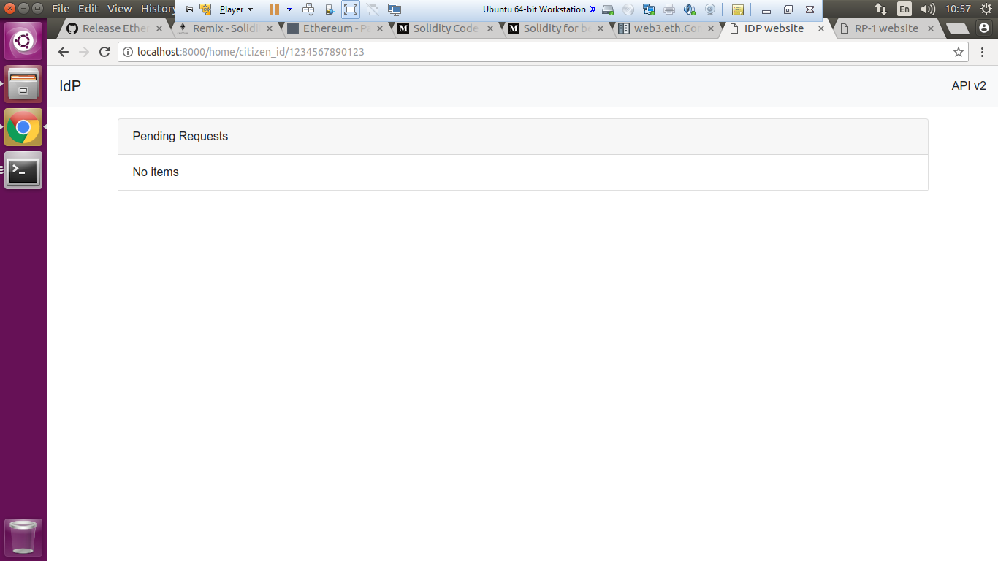
Then, we got Identity Provider ready

Slide 36
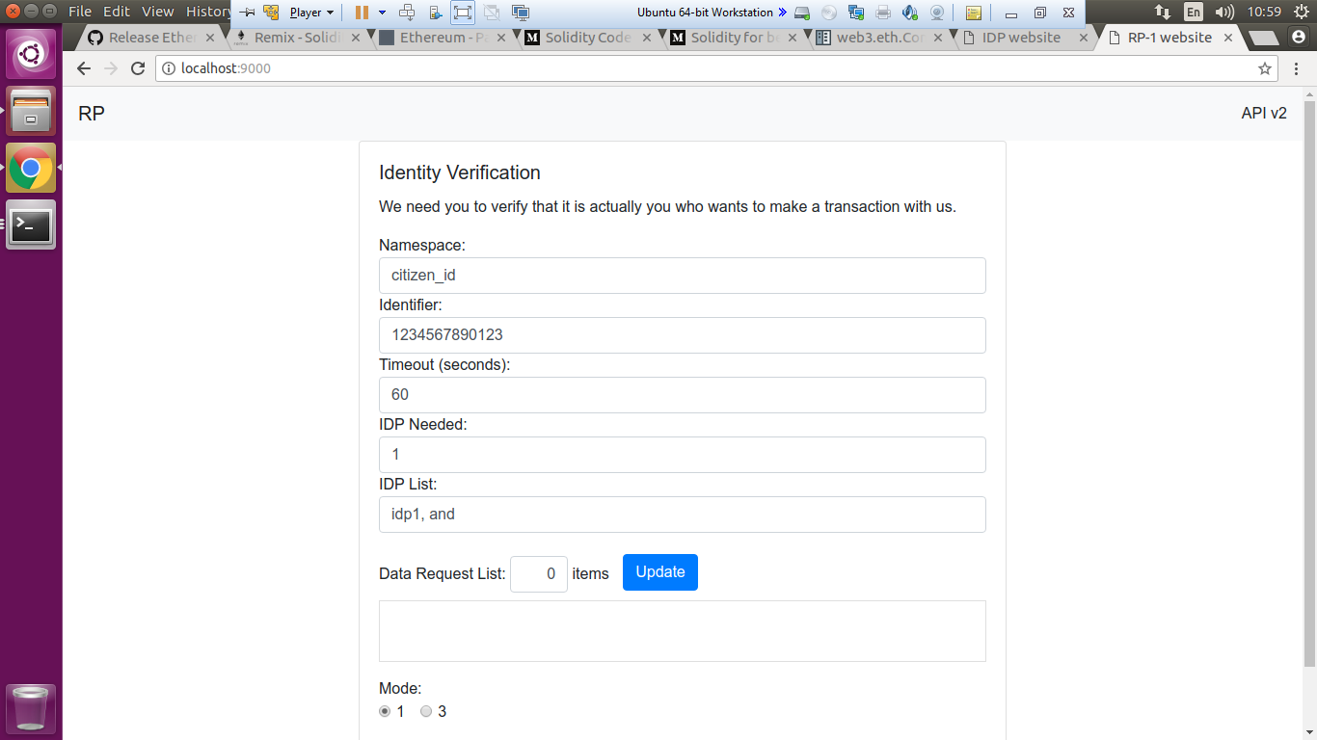
Relying Party request for something that need IdP consent

Slide 37
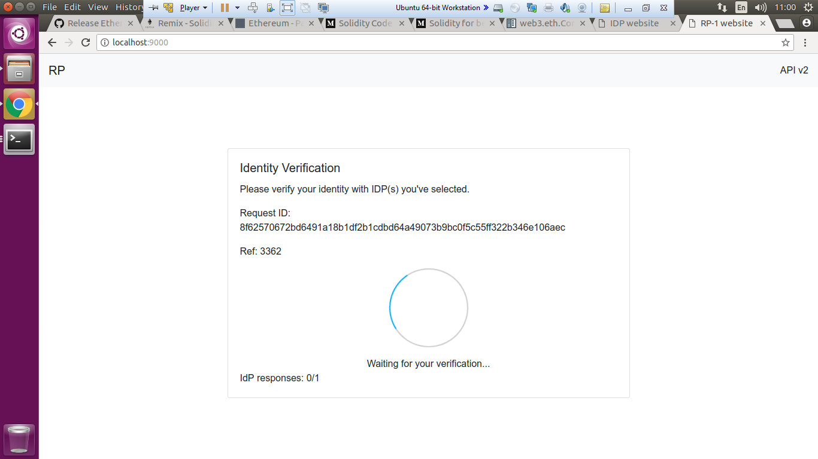
Pending for IdP response

Slide 38
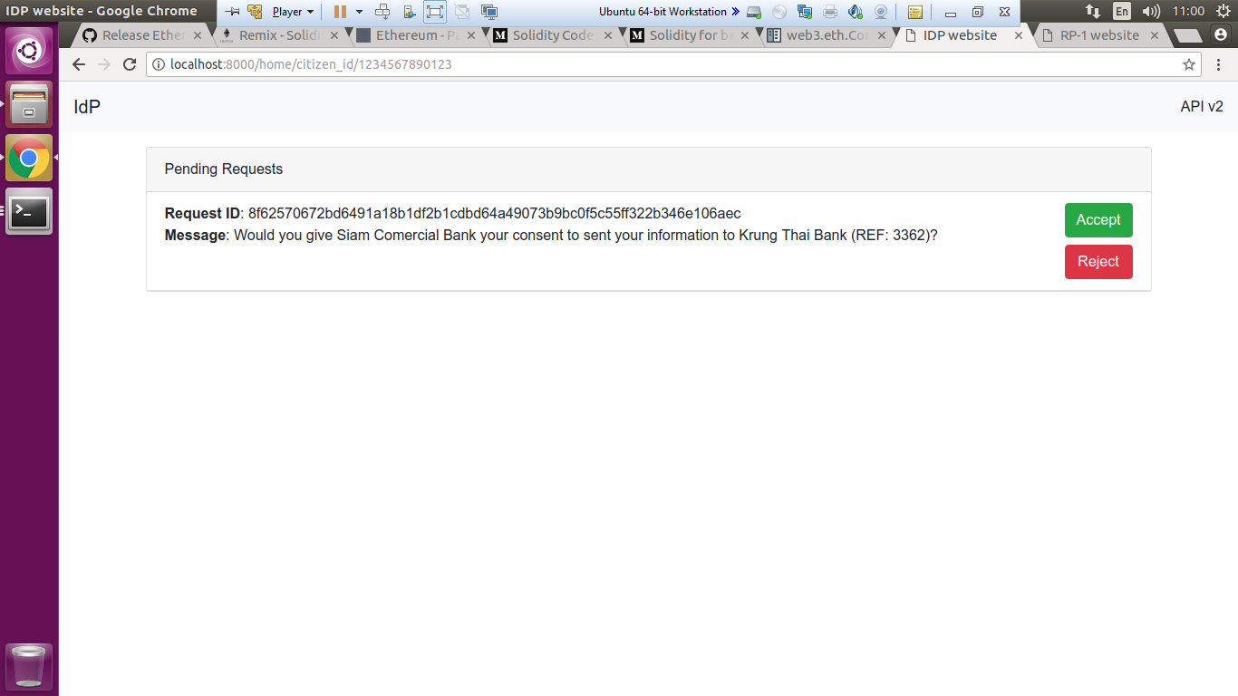
IdP choose to accept or reject

Slide 39
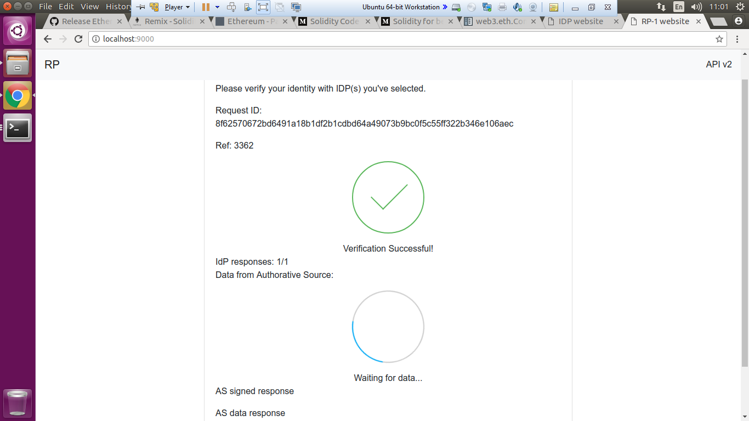
IdP accepted

Slide 40
Task from Aj.Sand
Create table that give implementation break-down.

Slide 41
Implementation break-down
Goal | How? | Implementation
Decentralized Immutable Evidences | Blockchain | Platform | Ethereum | Interface |  | Ethereum Mist (UI) |  |  |  | Task Try fix bug Learn Solidity syntax for current version (0.5.2) Find a way to publish smart contract via web3js into initiated private Blockchain (not testrpc) Compare compatibility with NDID and select one Demonstrate how selected platform work
 |  |  |  |  |  | Geth (Console)
 |  |  |  |  |  | Web3js (API for Javascript)
 |  |  |  | Coding |  | Solidity (Smart Contract)
 |  |  |  |  |  | Javascript
 |  |  | NDID | Interface |  | Docker Compose |  | Task Learn technical component of NDID Learn how to edit NDID Compare compatibility with Ethereum and select one Demonstrate how selected platform work
 |  |  |  |  |  | Tendermint
 |  |  |  | Coding |  | N/A
 |  | Consensus | Proof of Stake |  |  |  |  |  | Task Learn how to choose consensus in selected platform Compare suitability of each consensus method
 |  |  | Practical-Byzantines False Tolerance (PBFT)
 |  | Participate Node | Miner / Validator | Hospital | Single machine |  | Task Code and deploy smart contract on selected platform Simulate node in actual operation Evaluate by compare with common XDS.b tools without Blockchain
 |  |  |  |  | Multiple machine
 |  |  |  | Clinics
 |  |  |  | Healthcare Services Provider
 |  |  | Wallet | Patient

Slide 42
Implementation break-down
Goal | How? | Implementation
Information Sharing & Interoperability | IHE Cross-Enterprise Document Sharing (XDS.b) Profile | Document Register | Task Test and learn available XDS.b tool and learn about its component Demonstrate how XDS.b tool commonly work Learn format of each transaction Design, code, and deploy smart contract on selected platform
 |  | Document Registry Query
 |  | Document Discovery
 |  | Patient Identification Manage
 |  | Document Retrieval

Slide 43
Task from Aj.Pat
Need to REALLY DEPLOY (implement) and reliably run a blockchain platform with smart contract. Need this one yesterday!
Find and deploy XDS.b https://archive.codeplex.com/?p=ihe
Start writing your proposal, 2-3 page first. Then, you max out around 30-40 page, double spacing.
Further explain how you use blockchain with smart contract. Give real examples. You may use BPMN to illustrate workflow and examples.
Need to further explain “Proof of Interoperability มาแทนที่ Proof of Work”
Slide 19 (Timetable), you need to give more background information and your explanation.

Slide 44
Timetable
Timeline | Dec 2018 | Jan 2019 | Feb 2019 | Mar 2019 | Apr 2019 | May 2019 | Jun 2019
Scenario and method planning
Thesis writing
Preliminary Learn, compare, and select the most compatible Blockchain platform Demonstrate how selected platform work Test and learn available common XDS.b tool Demonstrate how XDS.b tool commonly work
Proposal exam
Test and compare suitability of each consensus before choose and deploy the selected Blockchain platform
Design, code, and deploy smart contract of each transaction on selected Blockchain platform
Simulate node in actual operation and evaluate by comparing to common XDS.b tool
<Spare time>
Defense exam

